Slide 1
Résoudre les problèmes du
concept d’espèce clé de voûte :
une proposition d’analyse conceptuelle et computationnelle
Eva Delmas, Université de montréal
eva.delmas@gmail.com
Sophia Rousseau-Mermans,
Université de Montréal, Université Paris 1
sophia.rousseau-mermans@umontreal.ca

Slide 2
Plan de la présentation
Le concept d’espèce clé de voûte
Problèmes rencontrés par le concept
Interlude : Why should “we” care ?
Avantages et limites de l’une des solutions proposées
Solution alternative : analyse conceptuelle et computationnelle
Conlusion

Slide 3
1. Le concept
d’espèce clé de voûte

Slide 4
1ère Définition
Paine (1969, p. 92) :
Def. ECV = Espèce top-prédatrice dont les activités trophiques et l’abondance garantissent « l’intégrité de la communauté et sa persistance inaltérée à travers le temps, c’est-à-dire, sa stabilité […]. »

Slide 5
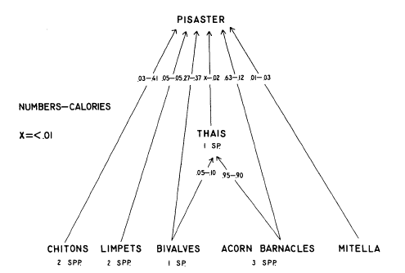
Cas d’application
Présence de Pisaster ochraceus => Diversité spécifique de C élevée
C
Interaction proie-prédatrice
Modifié de Paine (1966, p. 67)

Slide 6
Cas d’application
Absence/retrait de Pisaster ochraceus :
(1)Domination de Mytilus
(2)Exclusion des autres espèces de C
(3)Disparition de C
Seule espèce restante
Modifié de Paine (1966, p. 67)

Slide 7
2. Problèmes rencontrés par le concept

Slide 8
(a) Définitions multiples et (a priori) incompatibles
Exemples :
A
B
Espèce prédatrice (CV)
Espèce prédatrice
Espèce proie
Espèce proie (CV)
X est mangé par Y
Sens de la relation CV

Slide 9
(a) Définitions multiples et (a priori) incompatibles
Exemples :
DS +
DS + ou DS -
A
B
Espèce prédatrice (CV)
Espèce prédatrice
Espèce proie
Espèce proie (CV)
X est mangé par Y
Sens de la relation CV
DS = Diversité spécifique

Slide 10
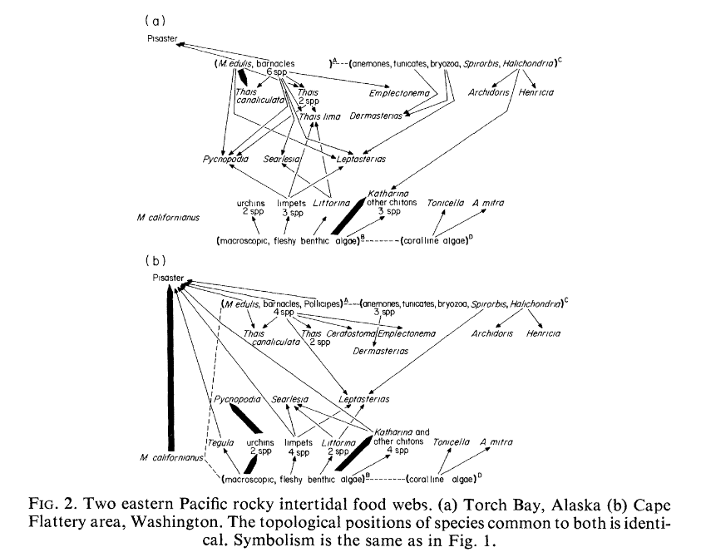
(b) Variabilité du rôle clé de voûte des espèces
Exemple (Paine 1980, 670) :
Population
CV
Cappe flattery area, Washington

Slide 11
(b) Variabilité du rôle clé de voûte des espèces
Exemple (Paine 1980, 670) :
Population
NON-CV
Relations trophiques +
composition spécifique similaires
(Torch Bay, Alaska)

Slide 12
Why should “we” care ?

Slide 13
(1 diapo philo à ajouter en plus des tiennes: philo sciences + éthique)

Slide 14
3. Limites des solutions proposées

Slide 15
Re-définition du concept
Power et al (1996, 609) :
Def. ECV (2) = “une espèce clé de voûte [est une espèce] dont l’impact sur sa communauté ou son écosystème est important (large), [...] de manière dispropotionnée par rapport [(a)] à son abondance [ET (b) à un certain degré d’impact]”
(Noter ici que Paine (2011) endosse cette définition malgré les pbs soulignés plus loin)

Slide 16
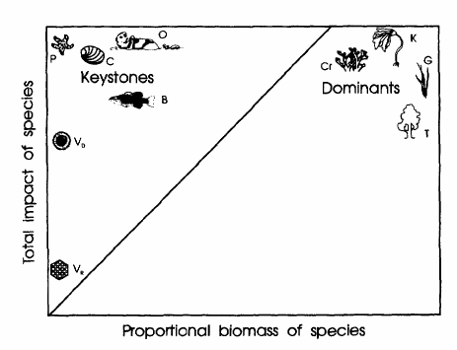
Avantages ...
Clés de voûte (CV)
Distinction entre deux types d’impact : CV et dominant
Définition “neutre” quant aux propriétés et effets écologiques des ECV
Définition opératoire
seuil
Non clés de voûte
Espèces dominantes

Slide 17
... et limites
Neutralité réduit le pouvoir explicatif du concept d’espèce clé de voûte (dvpé à l’oral)
Ne résoud pas le problème de la variabilité du rôle clé de voûte des espèces (dvpé à l’oral)
Critères de seuil ?

Slide 18
4. Solution alternative : analyse conceptuelle et computationnelle du concept

Slide 19
Plan :
1) Présentation rapide étude de Stouffer : notion de motif + objectif de l’étude + résultats obtenus (eva)
2) Quelles limites malgré bon point de départ pour clarifier concept d’espèce clé de voûte + défendre valeur épistémique de la notion d’espèce en écologie et du concept d’espèce clé de voûte (eva + sophia)
3) Concept écologique d’espèce (sophia) + application computationnelle (eva)

Slide 20
(à venir :-))

Slide 21
5. Conclusion

Slide 22
(à compléter)

Slide 23
MERCI !
Eva Delmas, Université de montréal
eva.delmas@gmail.com
Sophia Rousseau-Mermans,
Université de Montréal, Université Paris 1
sophia.rousseau-mermans@umontreal.ca

